Slide 1
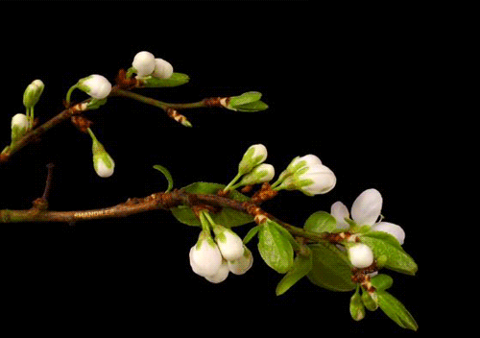
শুভেচ্ছা ও স্বাগতম

Slide 2
পরিচিতি
মোঃ কামরুল হাছান
সহকারি শিক্ষক
দক্ষিণ বরুনাছড়ি সপ্রাবি
বরকল, রাংগামাটি পাবর্ত্য জেলা।
সময়ঃ ৪০ মিনিট
জ্যামিতি
অধ্যায়ঃ ১3
আয়ত এবং বর্গ

Slide 3
শিখনফল
২৯.১.১ সামান্তরিক, রম্বস, আয়ত ও বর্গের আকৃতি অনুসারে পৃথক পৃথকভাবে
সাজাতে পারবে।
২৯.৩.১ সামান্তরিক, রম্বস, আয়ত ও বর্গের বৈশিষ্ট্য সম্পর্কে জানবে এবং তাদের পার্থক্য চিহ্নত করতে পারবে।

Slide 4
ছবিটি ভালোভাবে লক্ষ্য করি...
ছবিটি আঁকতে কি কি সেপ ব্যবহার হয়েছে?
বেশি ব্যবহার হয়েছে কি কি?

Slide 5
আয়ত ও বর্গ

Slide 6
চিত্র গুলো ভালোভাবে লক্ষ্য করো
চিত্র গুলোয় কি মিল ও অমিল আছে?
তোমার পাশের জনের সাথে আলোচনা করো
গ
ক
খ
ঙ
চ
ঘ

Slide 7
আকৃতি গুলো দুটি দলে আলাদা করি
গ
ক
খ
কোন কোন বৈশিষ্ট্যের কারণে আলাদা?
ঙ
চ
কি দেখতে পেলে?
ঘ
ক
ঙ
ঘ
খ
গ
চ

Slide 8
বাহুগুলোর বৈশিষ্ট্য কীরূপ?
কোণগুলোর বৈশিষ্ট্য কীরূপ?
আয়ত | বিপরীত বাহুগুলো সমান
বর্গ | চারটি বাহু সমান
আয়ত | কোণগুলো সমকোণ
বর্গ | কোণগুলো সমকোণ

Slide 9
আয়ত
চারটি সরলরেখা দ্বারা সীমাবদ্ধ আকৃতিকে চতুর্ভুজ বলে।
যে চতুর্ভুজের চারটি কোণই সমকোণ তাকে আয়ত বলে।
আয়তক্ষেত্রের বিপরীত বাহুগুলো সমান ও সমান্তরাল।
ক
ঙ
আয়ত
আয়ত
ঘ

Slide 10
বর্গ
চারটি সরলরেখা দ্বারা সীমাবদ্ধ আকৃতিকে চতুর্ভুজ বলে।
যে চতুর্ভুজের চারটি বাহু সমান ও সমান্তরাল তাই বর্গ।
বাহুগুলো পরস্পর সমান কোণগুলো সমকোণ।
খ
গ
বর্গ
বর্গ
বর্গ
চ

Slide 11
দলে অংশগ্রহণ করে নির্ধারিত কাজ সম্পন্ন করো...
সময়ঃ ০৮ মিনিট
আয়ত দল-
একটি আয়ত আঁক এবং বাহু ও কোণগুলো পরিমাপ করে খাতায় লিখ।
বর্গ দল-
একটি বর্গ আঁক এবং বাহু ও কোণগুলো পরিমাপ করে খাতায় লিখ।

Slide 12
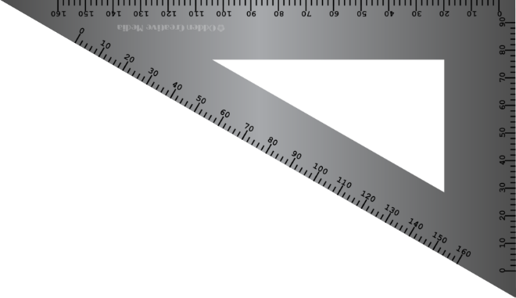
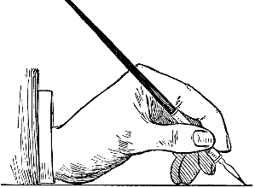
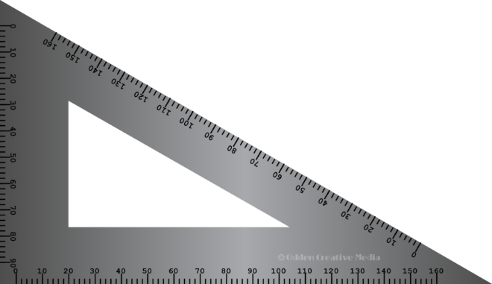
এসো সহজে আয়ত আঁকি...
যার যার অনুশীলন খাতায় আঁকার চেষ্টা করি...

Slide 13
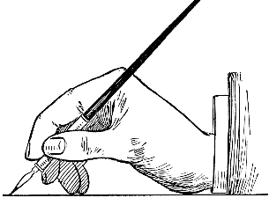
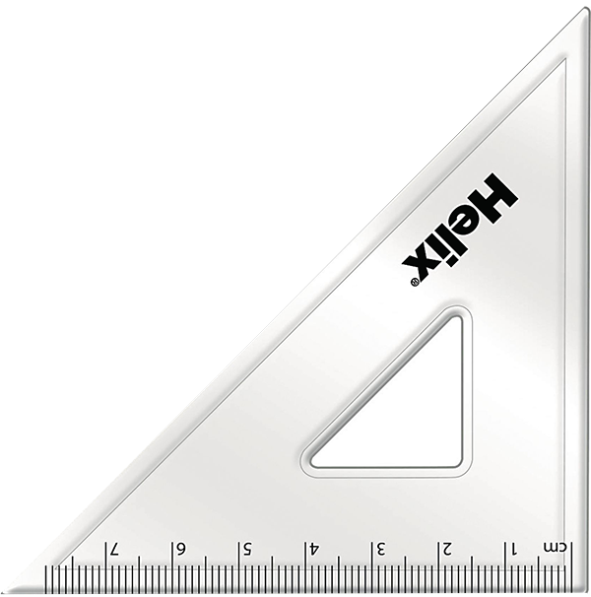
এসো সহজে বর্গ আঁকি...
যার যার অনুশীলন খাতায় আঁকার চেষ্টা করি...

Slide 14
পাঠ্যপুস্তকের ১০১ পৃষ্ঠা খোল এবং নীরবে পাঠ করো...
আয়ত এবং বর্গ সম্পর্কে যা শিখলে তা অনুশীলন খাতায় লিখো।

Slide 15
পারগতা যাচাই...
১। বর্গের বৈশিষ্ট্য কোনটি?
এক জোড়া বাহু সমান
বাহুগুলো সমান
বাহুগুলো অসমান
বিপরীত বাহু সমান
২। বর্গ ও আয়তের মধ্যে মুল পার্থক্য কি?
কোণ
বাহু
আকৃতি
প্রকৃতি
৩। কোন চিত্রটি বর্গ?
২। বর্গ ও আয়তের কোণ সংখ্যা কয়টি?
১
৪
৩
২

Slide 16
বাড়ির কাজ
জ্যামিতিক আকৃতি দিয়ে ইচ্ছে মত একটি নক্সা অঙ্কন করে আনবে।

Slide 17
ধন্যবাদ সকলকে
লেখাপড়া শিখি মোরা স্কু্লে যাই, ফুলের মত করে জীবন সাজাই।

